Slide 1

SPORT
T

Slide 2

Sport je škola za vrline,
spretnost, snagu i brzinu,
odmenjuje vitamine,
daje bodrost i vedrinu.
Svaki sport je pun lepote,
malih tajni, učiti vešto
i da živiš sto života
ostalo bi još po nešto.
Otkrije se ko šta može,
sport je za to prava škola,
prijateljstva da se množe
među ljudima s oba pola.
Pero Zubac

Slide 3
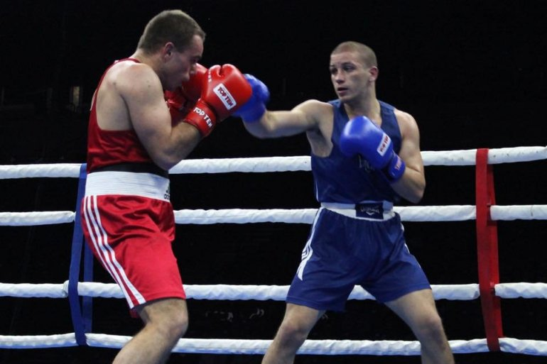

...je zabranjeno udaranje ispod pojasa.
BOKS
boxing

Slide 4
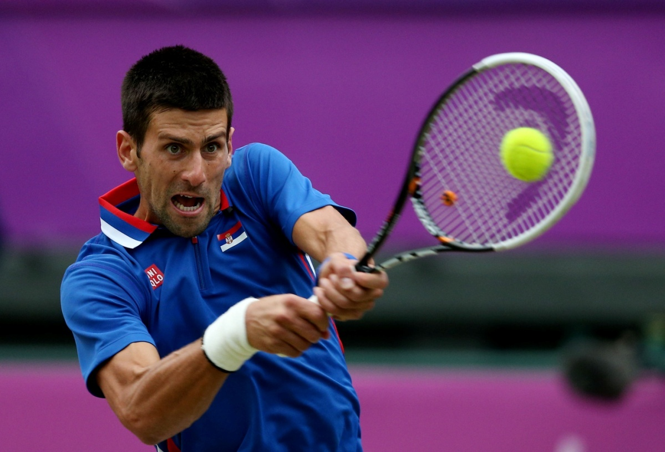
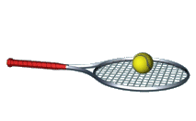
...se igra u singlu ili u parovima, često i na travi.
TENIS
tennis

Slide 5
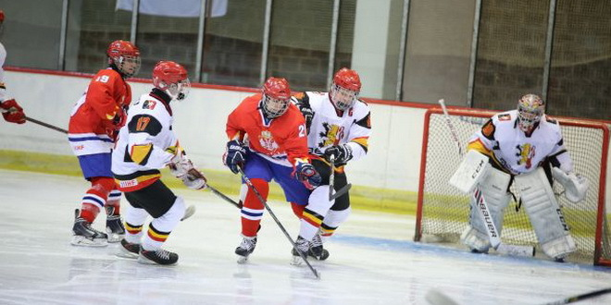
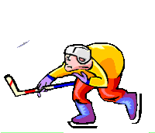
...se igra na ledu sa štapovima.
HOKEJ
hockey

Slide 6
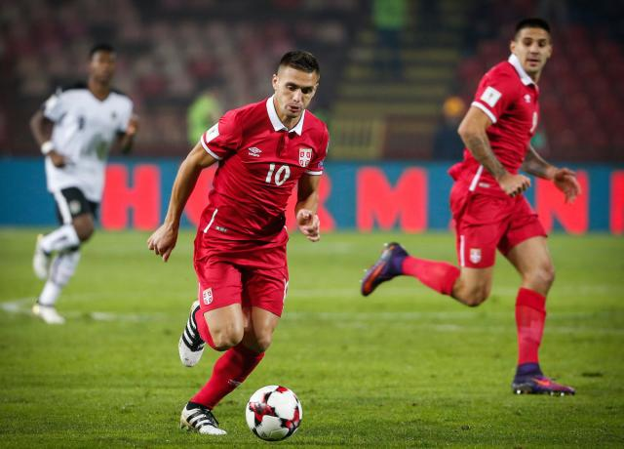

...neki kažu da je „najvažnija sporedna stvar na svetu”, a često ga prati i po stotine miliona gledalaca.
FUDBAL
football

Slide 7
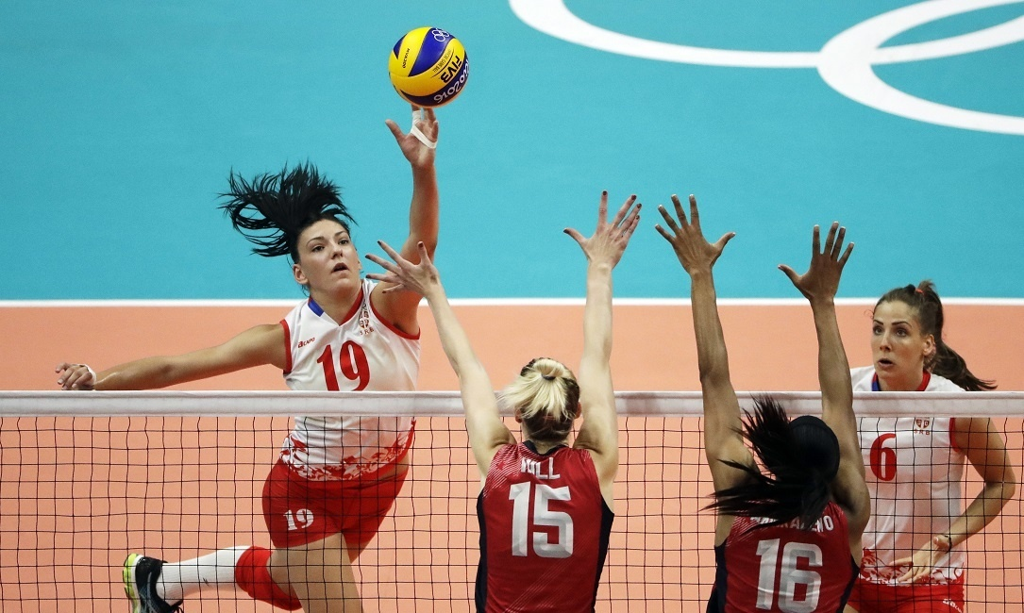
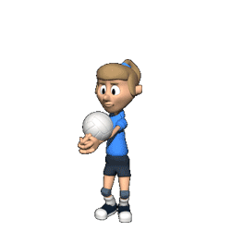
...se lopta prebacuje preko mreže i servira se rukom, a ne reketom.
ODBOJKA
volleyball

Slide 8
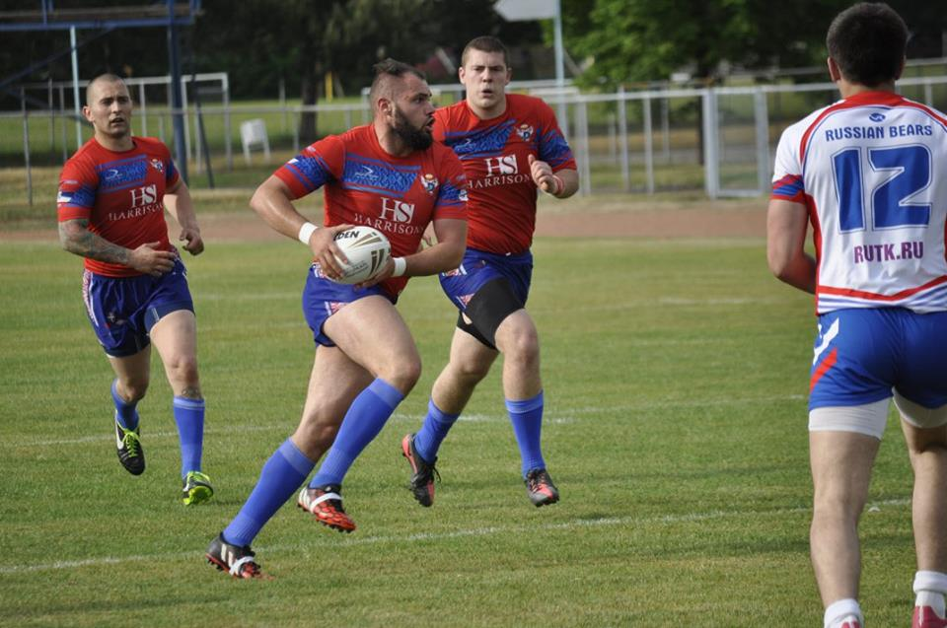
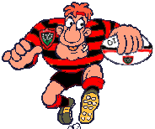
...se igra i rukama i nogama, a poznat je po lopti jajastog oblika.
RAGBI
rugby

Slide 9
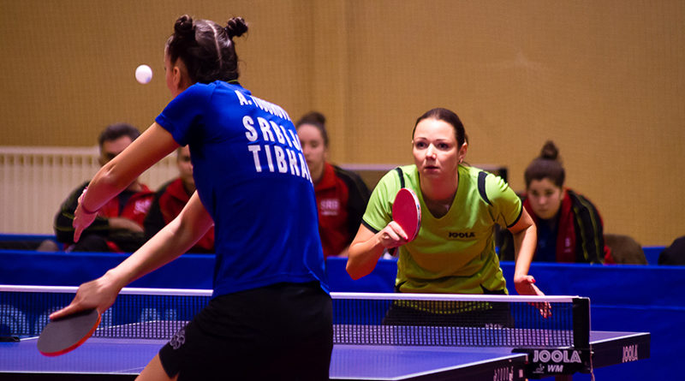

...igraju dvoje ili četvoro ljudi, za stolom, reketima.
STONI TENIS
ping-pong

Slide 10
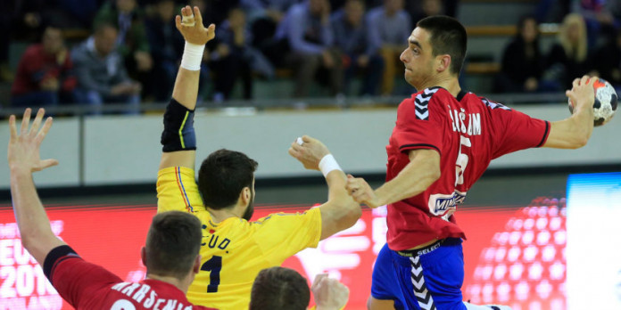
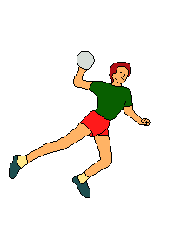
...je cilj postići gol, ali se ne važi ako je postignut nogom.
RUKOMET
handball

Slide 11

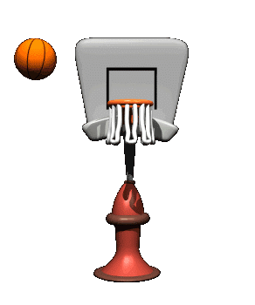
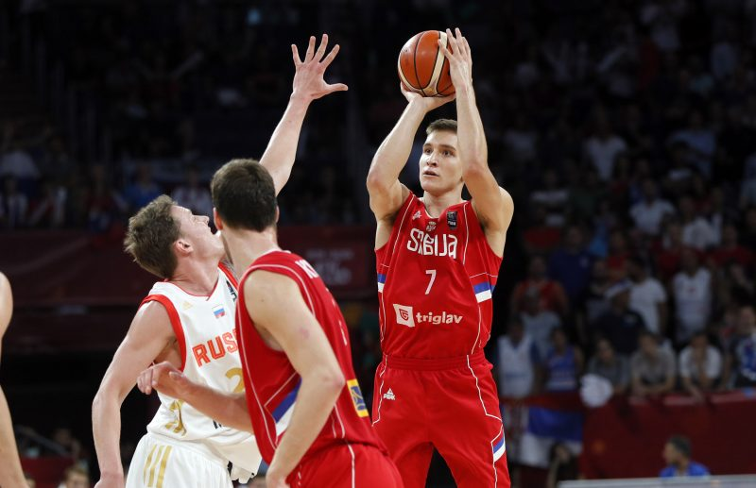
...nije najpopularniji sport u Srbiji, ali je svakako najtrofejniji.
KOŠARKA
basketball

Slide 12
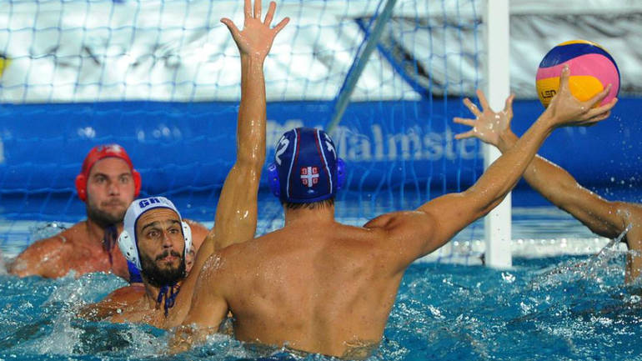
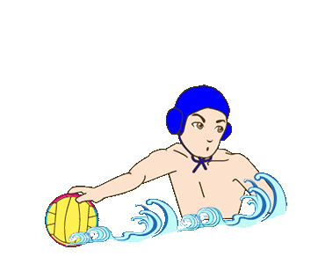
...se igra u vodi, igrači tradicionalno nose plave i bele kapice, a pobednik je onaj ko postigne više golova.
VATERPOLO
water polo

